Slide 1
Volkswirtschaftliche Gesamtrechnung (VGR)
Aufgabe der VGR ist es, die Ergebnisse des abgelaufenen Wirtschaftsprozesses einer gesamten Volkswirtschaft zahlenmäßig zu ermitteln (ex post). Dazu dient die buchhalterische Erfassung der Entstehung, Verwendung und Verteilung des Bruttoinlandsprodukts.
Sie dient der Information, Prognose, Kontrolle und dem Ländervergleich
Seit 1995 gilt für EU-Mitgliedsstaaten das Europäische System Volkswirtschaftlicher Gesamtrechnungen (ESVG)

Slide 2
Schematisches Kontensystem der VGR

Slide 3
Bruttoinlandsprodukt vs Bruttonationaleinkommen
Das Bruttoinlandsprodukt (BIP) ist der Marktwert aller
Waren und Dienstleistungen, die während einer Periode
(z.B. 1 Jahr) in einem Land hergestellt werden und dem Endverbrauch dienen.
(Inlandskonzept)

Slide 4
Inlandskonzept vs Inländerkonzept
Inländerkonzept = Inlandskonzept
– Faktoreinkommen der Ausländer
im Inland
+ Faktoreinkommen der
Inländer im Ausland

Slide 5
Das Bruttoinlandsprodukt
„Marktwert“
Um die verschiedensten Güter zusammenfassen zu können gehen sie zu ihren Marktpreisen bewertet in das BIP ein.
Einige Güter für die es keine Marktpreise gibt werden mit den Kosten ihrer Erstellung bewertet.
Staatliche Dienstleistungen werden über die Löhne der Beamten und Angestellten erfasst
„aller“
Selbstgenutztes Wohneigentum fließt im Umfang einer entsprechenden (geschätzten) Marktmiete in das BIP ein.
Nicht alle Transaktionen statistisch erfassbar (z. B. Schwarzarbeit, Erziehungsleistung von Eltern, ehrenamtliche Tätigkeit)

Slide 6
Das Bruttoinlandsprodukt
„Waren und Dienstleistungen“:“
Materielle Güter und immaterielle Dienste
„während einer Periode“
Quartal oder Jahr
„in einem Land“
Die von In- und Ausländern erzielten Faktorentgelte im Inland
„dem Endverbrauch dienen“
Nur die letztliche Wertschöpfung =
Produktion abzüglich
der Vorleistungen und dem Saldo aus Steuern und Subventionen

Slide 7
Berechnung des Bruttoinlandsprodukts
Entstehungsrechnung – Beitrag der verschiedenen Wirtschaftssektoren zur
gesamtwirtschaftlichen Wertschöpfung.
Verwendungsrechnung – Komponenten der gesamtwirtschaftlichen
Nachfrage bzw. Einsatz der hergestellten Güter.
Verteilungsrechnung – Verteilung nach den verschiedenen Einkommensarten,
insbesondere den Produktionsfaktoren Arbeit und Kapital.
Notes:
7

Slide 8
VGR Deutschland 2021
Notes:
8

Slide 9
Entstehungsrechnung

Slide 10
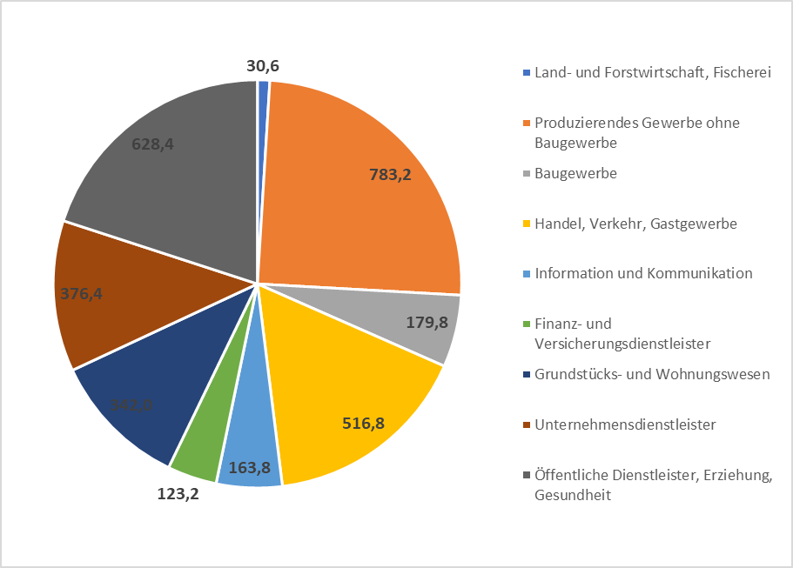
Bruttowertschöpfung Deutschland 2021
Quelle: Destatis, jeweilige Preise, Mrd. Euro

Slide 11
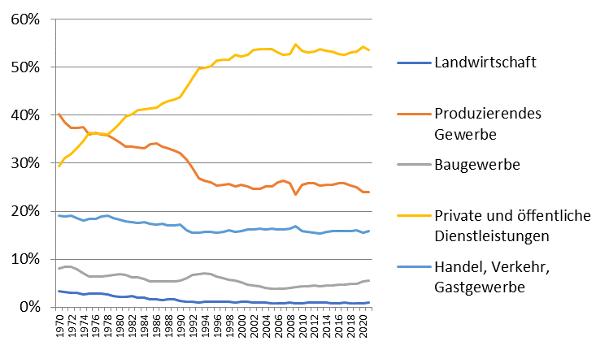
Entwicklung der nominalen Anteile an der Bruttowertschöpfung (Deutschland)
Quelle: Destatis, jeweilige Preise

Slide 12
Verwendungsrechnung 2021
}
Konsum
}
Bruttoanlage-
investitionen
}
Außenbeitrag
Quelle: Destatis , jeweilige Preise, Mrd. Euro

Slide 13
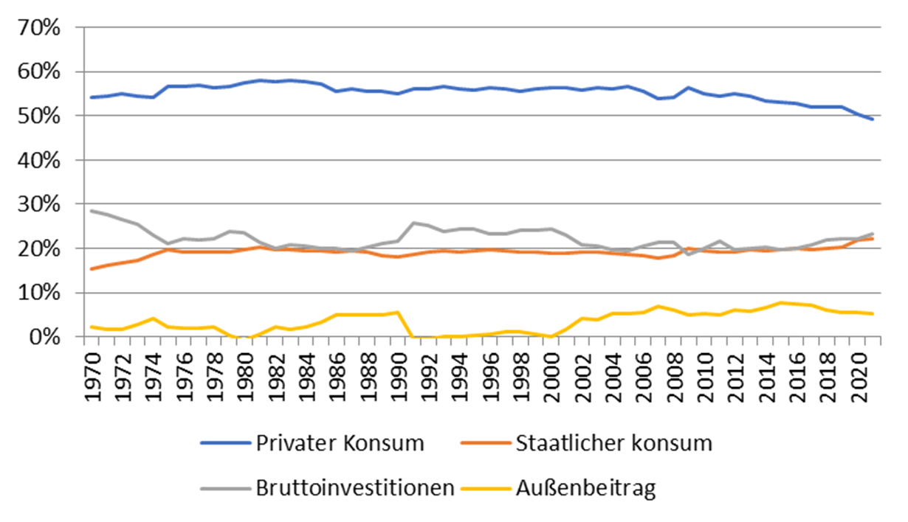
Anteile der Verwendungskomponenten am Bruttoinlandsprodukt (Deutschland)
Quelle: Destatis, jeweilige Preise

Slide 14
Verteilungsrechnung
Die Verteilungsrechnung fragt nach den verschiedenen Einkommensarten,
aus denen sich das Volkseinkommen zusammensetzt.
Grundsätzlich wird dabei zwischen Lohneinkommen und Gewinnein-
kommen unterschieden. Als Maß für die Einkommensaufteilung wird
die Lohnquote verwendet.
Arbeitnehmerentgelt
Lohnquote =
Volkseinkommen
Die Lohnquote berücksichtigt aber keine strukturellen Schwankungen
am Arbeitsmarkt, falls beispielsweise der Anteil der Selbstständigen an
allen Erwerbstätigen sinkt. Dies berücksichtigt die bereinigte Lohnquote.
Sie wird berechnet, indem von einem konstanten Verhältnis von Arbeitnehmern zu Selbständigen ausgegangen wird.

Slide 15
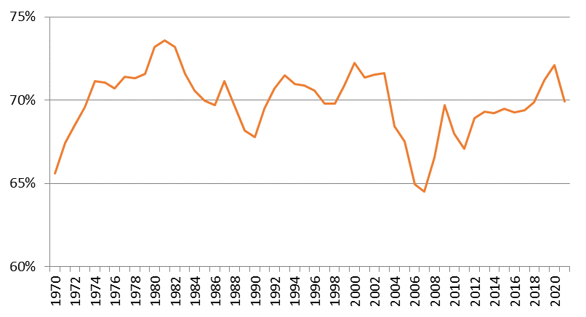
Verteilungsrechnung: Entwicklung der Lohnquote (Deutschland)
Quelle: Destatis

